Slide 1
END3009 İŞ ETÜDÜ
UYGULAMA
İŞ ÖLÇÜMÜ

Slide 2
SORGULAMA
Ne? = What?
Nasıl? = How?
Niçin? = Why?
Nerede? = Where?
Ne zaman? = When?
Kim? = Who?

Slide 3
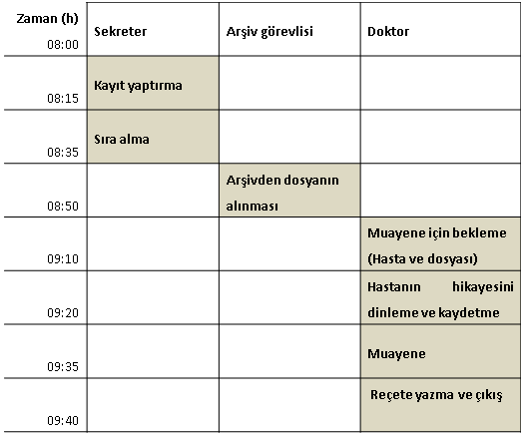
SORU-1
Aşağıda bir faaliyete ilişkin çoklu etkinlik şeması ve şemanın altında eleştirel inceleme verilmiştir.
Buna göre geliştirilmiş etkinlik şemasını çiziniz, sağlanan tasarrufu tablo halinde gösteriniz ve sonuçları yorumlayınız.

Slide 4
Eleştirel inceleme:
Kayıt yaptırma ile sıra alma birleştirilebilir; bu durumda “kayıt yaptırma ve sıra alma” toplam süresi 20 dakikadır.
Arşivden dosyaların alınmasına gerek yoktur; çünkü dosyalar için bilgisayar veri tabanı oluşturulabilir ve doktor tarafından izlenebilir.
Doktorun hastadan önce beklemesine gerek yoktur; hasta varken çağrılabilir.
Hastanın hikayesi zaten bilgisayarda veri tabanında bulunduğundan, bu sürece de gerek yoktur.
Reçete yazma işine gerek yoktur; reçete, muayene sonrası bilgilendirme sırasında yapılabilir.
Doktorla ilgili yeni iş tasarımı durumunda doktorun yapacağı işlemlerin süresi 20 dakika olarak güncellenmiştir.

Slide 5
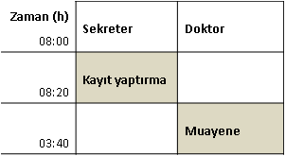
ÇÖZÜM-1
Kayıt yaptırma 15 dakika (08:00-08:15), sıra alma 20 dakika (08:15-08:35) olmak üzere toplam 35 dakikadır.
Bu iki etkinlik tek etkinlik halinde «kayıt yaptırma ve sıra alma» şeklinde birleştirilmiş ve bu yeni etkinlik 20 dakika sürmektedir.
«Arşivden dosyaların alınması»na gerek kalmadığı için bu etkinlik tamamen ortadan kaldırılmıştır.
Dosyalar bilgisayar veri tabanında doktor tarafından ek zaman gerekmeksizin izlenebiliyor.
Hastanın hikayesi doktor tarafından bilgisayar veri tabanında izlenebiliyor; «hastanın hikayesini dinleme» etkinliği ortadan kaldırılmıştır.
Doktor hasta ve dosya beklemeyecektir; «bekleme etkinliği» ortadan kaldırılmıştır.
Reçete yazma için ayrı bir zamanlama gereksizdir.
Doktor muayene süresi toplam 20 dakikadır.
Görev | Süre (dak)
 | Mevcut durum | Yeni durum | İyileştirme
Sekreter | 35 | 20 | 15
Arşiv görevlisi | 15 | 0 | 15
Doktor | 50 | 20 | 30
Hasta | 70 | 20 | 50
Toplam | 170 | 60 | 110

Slide 6
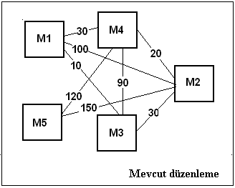
SORU-2
Aşağıdaki tabloda (Gezi şeması) bir üretim ünitesinde duraklar/makinalar arasındaki malzeme hareketleri ve şekilde konumları verilmiştir.
Duraklar arasındaki (Duraklar – Trafik tablosunu hazırlayınız) malzeme trafiğini yorumlayınız.
Hareketlerin minimizasyonunu sağlamak üzere makinaların uygun konumlarını eleştirel yaklaşımla şematik olarak çizerek gösteriniz.
Duraklar | M1 | M2 | M3 | M4 | M5 | Toplam
M1 |  | 100 | 10 | 30 |  | 140
M2 |  |  | 30 | 20 | 150 | 200
M3 |  |  |  | 90 |  | 90
M4 |  |  |  |  | 120 | 120
M5
Toplam | 0 | 100 | 40 | 140 | 270 | 550

Slide 7
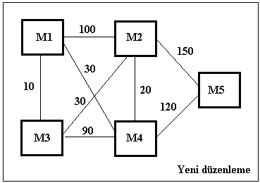
ÇÖZÜM-2
Bölümler arası ilişkiler yoğunluk derecesine göre sıralanır.
Malzeme hareketlerinin en yoğun olduğu duraklar sırasıyla aşağıdaki gibidir.
Trafiğin yoğun olduğu bölümler yakın konuma getirilmeye çaba harcanır.
Duraklar | Trafik | Açıklama
M2-M5 | 150 | Yoğun trafik
M3-M5 | 120
M1-M2 | 100
M3-M4 | 90
M2-M3 | 30 | Düşük düzeyli trafik
M1-M4 | 30
M2-M4 | 20
M1-M3 | 10

Slide 8
SORU-3
Bir ip diyagramı analizinde iş etüdü uzmanı 100 m standart uzunluktaki ip kullanarak bir işçinin hareket miktarına ilişkin ölçüm yapmıştır.
Ölçüm sonucunda ip makarasında kalan ipin uzunluğu 22.75 m olarak ölçülmüştür.
İp diyagramının ölçeği 1/200 ise işçinin gerçek hareket miktarı ne kadardır? Hesaplayınız.
ÇÖZÜM-3
Toplam ip uzunluğu : $L_{t}=100 m$
Artan ip uzunluğu : $L_{a}=22.75 m$
Kullanılan ip uzunluğu : $L_{k}= L_{t}− L_{a}=100 m−32.25 m=67.75 m$
Ölçek : $Ö=1/200$
Gerçek dolaşım miktarı : $L_{g}=\frac{L_{k}}{Ö}= \frac{67.75 m}{1/200}→ L_{g}=13550 m$

